Slide 1


UNIVERSIDAD AUTÓNOMA DEL ESTADO DE MÉXICO
CENTRO DE INVESTIGACIÓN Y ESTUDIOS AVANZADOS EN ODONTOLOGÍA
ESPECIALIDAD EN ORTODONCIA
ASIGNATURA:
BIOÉTICA
ÁREA CURRICULAR:
FORMACIÓN COMPLEMENTARIA
TEMA:
AXIOLOGÍA
ELABORADO POR:
DRA. EN E.P. MARÍA DEL ROCÍO FLORES ESTRADA

Slide 2
ASIGNATURA: BIOÉTICA
CLAVE: ESOR15
SEMESTRE: PRIMERO
HT: 2
HP: 0
TH: 2
CRÉDITOS: 4

Slide 3
Asignanuras antecedentes:
  Ninguna
Asignaturas consecuentes:
  Ninguna

Slide 4
Asignaturas simultáneas
Crecimiento y Desarrollo Craneofacial
Oclusión
Cefalometría
Laboratorio de Ortodoncia
Introducción a la Clínica de Ortodoncia

Slide 5
Objetivo general
Será capaz de aplicar los principios bioéticos durante el tratamiento del paciente ortodóncico así como en los proyectos que realice.

Slide 6
Unidad II
Aspectos éticos en investigación y tratamiento
:

Slide 7
Objetivo
Conocer los aspectos jurídicos que es necesario considerar durante el tratamiento y la investigación en odontología así como la base ética que los fundamenta.

Slide 8
9. Aspectos éticos a considerar en investigación
  En relación con el Paciente
  En relación con el Personal Colaborador
  En relación con el Medio Ambiente
  En relación con la Sociedad y la humanidad
  Axiología e Investigación
  Comités de Bioética

Slide 9
AXIOLOGÍA
DRA. EN E.P. MARÍA DEL ROCÍO FLORES ESTRADA

Slide 10

Ética
Deriva de un término griego usado para referirse a la bondad del carácter.
Estudio que trata de conocer todo aquello que puede mejorar nuestra calidad de vida, por medio de la pregunta: ¿qué es lo que vuelve a una acción ‘buena’ o ‘mala’?
Notes:
La expresión ahora también se aplica a cualquier entidad que colectivamente sea capaz de actuar como persona, ya sean empresas o el gobierno

Slide 11

Valores
“Valor” es equivalente a Significado: Cualquier cosa puede ser vista como un todo o como sus partes.
Notes:
Tomemos un libro, por ejemplo. Tiene portada, hojas, palabras y tinta. Cuenta con un tamaño y peso específico. Cada parte del libro simboliza un valor que le da significado. De igual forma podemos definir o dar el significado de algo a través de la descripción de sus valores.

Slide 12
Valor
Según Hartman, existen 3 niveles de significado (valor):
Significado de acuerdo al Sistema: representa a los valores sistémicos
Significado Externo: representa a los valores extrínsecos (externos).
Significado Interno: representa a los valores intrínsecos (Internos).
Notes:
Según Hartman, existen 3 niveles de significado (valor):
1. Significado de acuerdo al Sistema: Símbolo S (Medidas que se igualan a un estándar). La S representa a los valores sistémicos – Aquellos que encajan con un sistema o medida: Las palabras, el libro, su definición, su tamaño y su peso.
2.- Significado Externo: Símbolo E (La forma en que algo se ve y actúa) . La E representa a los valores extrínsecos (externos) – Son los significados exteriores o comparados; lo que observamos: El color, textura y composición del libro.
3.- Significado Interno: Símbolo I (Cualquier cosa única o especial). La I representa a los valores intrínsecos (Internos) – Significados únicos y especiales: “¡Me encanta este libro!”, “¡Qué hermoso atardecer!” Emociones y sentimientos.

Slide 13

Proceso individual de la formación de Valores
Desde el momento de la concepción comenzamos a seguir patrones que están establecidos en nuestro código genético.
Gracias a la información obtenida de sus protectores y su entorno, el niño comenzará a establecer juicios de valor que evolucionarán junto con las diferentes etapas de su vida.
Notes:
Desde el momento de la concepción comenzamos a seguir patrones que están establecidos en nuestro código genético. Desde interpretar los sonidos en el vientre de la madre hasta reconocer formas o repetir sonidos, el niño comenzará a encajar en un molde establecido por sus protectores que lo llevarán a convertirse en doctor, campesino o hasta estrella deportiva.

Slide 14
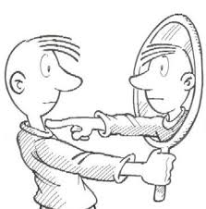
Proceso individual de la formación de Valores
El niño entenderá el Yo y su lugar en el mundo de la siguiente manera progresiva:
Valores de identificación y organización
Valores instrumentales y terminales
Valores holísticos
Valores Integrados
Notes:
El niño entenderá el Yo y su lugar en el mundo de la siguiente manera progresiva:
1.- Valores de identificación y organización (Nombres y referencias).
2.- Valores instrumentales y terminales (Hacer, obtener y tener).
3.-Valores holísticos (Amar, querer y compartir).
4.- Valores Integrados (Libertad, felicidad y creatividad).

Slide 15

Proceso individual de la formación de Valores
Al diseccionar nuestros valores a partir de nuestro origen, nuestros hábitos y nuestras respuestas condicionadas (esto se llama Acción ética) crearemos un punto de partida para la significación del Yo.
Notes:
La única forma de evitar el deterioro, que restringe los procesos naturales de maduración, es a través de la valoración del Yo con un proceso de autoanálisis que nos permita regresar a la fuente del potencial.

Slide 16
Proceso individual de la formación de Valores
Todos nos encontramos en un proceso constante de adaptación que se rige de acuerdo a las circunstancias.
Somos capaces de asignar significados y valores.
Siempre estamos redefiniéndonos como personas.
Notes:
No debemos olvidar cómo adquirimos los valores: Todos nos encontramos en un proceso constante de adaptación que se rige de acuerdo a lo que nuestras circunstancias, buenas o malas, determinan. Esto es lo que nos hace humanos: Que somos capaces de asignar significados y valores; siempre estamos redefiniéndonos como personas.

Slide 17


Naturaleza Multidimensional de una Persona
Comenzamos nuestra vida como lienzos en blanco, con infinitas posibilidades de crecimiento y desarrollo.
Para expandir nuestro potencial es necesario acceder a una tercera dimensión, además de la física y la mental, que ha sido denominada como nivel intrínseco o espiritual.
Notes:
A pesar de ser ignorado por la perspectiva científica, casi todos podemos asegurar que existe un universo interno que incluso ha sido respaldado por ciertos modelos de ciencias humanistas. La Axiología toma en cuenta este horizonte y por lo tanto representa el modelo más completo y útil para la delimitación y entendimiento de la Ética.

Slide 18
Métodos para la Adquisición de Valores
Adquiere
Conocimiento
Acepta
Selección consciente
Adhiere
Presentarte
Internaliza tus principios
Actúa
Comparte
Ayuda
Notes:
Existen 5 técnicas o estrategias para la adquisición de valores y ética. Los 5 métodos han sido asignados a conceptos que comienzan con la letra “A”
Cada escalón requiere de acceder al nivel anterior y culminarán en la mejor versión de ti.
1.- Adquiere (Conocimiento) – Aprende más
2.-Acepta (Selección consciente) – Sé razonable.
3.- Adhiere (Internaliza tus principios) – Toma lo esencial.
4.-Actúa (Presentarte) – Actúa con tus principios.
5.- Ayuda (Comparte) – Enseña y ayuda a otros.

Slide 19
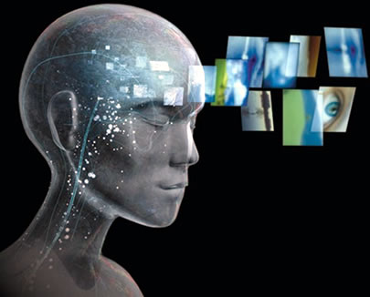
Conciencia
Alcanzar una mayor conciencia acerca de la ética y los valores personales es principal objetivo.
Una vez que se es más consciente, la sensibilidad se profundiza y la inteligencia crece
Notes:
Este objetivo se consigue al ayudar a ser más consciente del valor potencial dentro de uno mismo y cómo expandir este potencial.
Una conciencia más amplia puede fácilmente cambiar el pensamiento y el comportamiento. Después de lograr una mayor conciencia, un cambio positivo está a solo unos pasos.

Slide 20
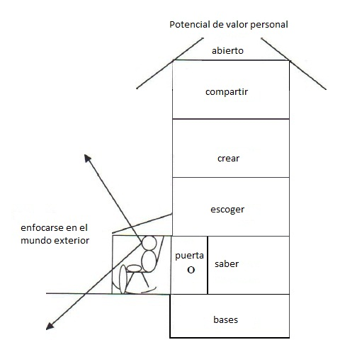
Conciencia
Notes:
El potencial para el crecimiento personal siempre está sin cumplir completamente. El ideal se muestra al nivel del techo: convertirnos en lo mejor que podemos ser. El proceso no tiene un final establecido y, de hecho, no TIENE que terminar. Esto se debe a que, mientras más se consigue, hay más potencial disponible. No hay un límite a qué tan alto o lejos podemos llegar.
Fíjate en la persona sentada la entrada de su casa. La mayoría de la gente es así, de los que se sientan. Nunca entran a su propia casa – la casa hecha a partir de su propia belleza y potencial-. Los que se sientan están contentos viendo hacia el exterior, permitiendo que otras personas y/o circunstancias externas los controlen. Nunca asumen la responsabilidad ni el control del camino que siguen sus propias vidas. Este Programa de Mejoramiento Personal nos invita a entrar a nuestra propia casa y encontrar los tesoros de valor personal que yacen ahí. La puerta se abrirá automáticamente cuando de verdad nos preocupemos por nosotros mismos. Si nos preocupamos por nosotros mismos, querremos extraer todo el potencial que pueda haber en el pozo. La educación significa extraer. Este potencial innato es nuestro mayor tesoro y la educación tiene un poder ilimitado.
Esta “casa de potencial personal” está construida de acuerdo a las etapas de preocupación sobre uno mismo:
Conocerse a uno mismo
Elegirse a uno mismo
Crearse a uno mismo
Compartirse a uno mismo
El proceso de descubrir más y más de nuestro propio potencial nunca termina (por ello el techo está abierto).

Slide 21

Conciencia
Hay que ser concientes del potencial que se posee para trascender.
Notes:
Todo esto solo es posible si, al volverte más consciente, estás dispuesto a trabajar para ser lo mejor que puedas ser y a lograrlo aquí y ahora mismo. Esto significa pensar y hacer logros en todas las dimensiones. No hay necesidad de vivir en el pasado o de preocuparse por el futuro, puedes vivir sin problemas en el momento.

Slide 22

Aceptación
Aceptación consciente y completa del valor interno.
La meta es aceptar completa, consciente y asertivamente que de verdad se tiene el poder que se necesita para completar cualquier tarea que se te atraviese.
Notes:
La conciencia mental, por sí sola, no es suficiente para mantener fluyendo ese poder. De igual forma necesitas mantener la conexión con la fuente de poder que tienes dentro. Necesitas arrancar tu propio motor y mantenerlo andando las 24 horas del día. Para esto se necesita más que conciencia. La meta es aceptar completa, consciente y asertivamente que de verdad tienes el poder que necesitas para completar cualquier tarea que se te atraviese.

Slide 23

Axiología
Estudio sistémico de los valores, teoría del valor y ciencia del valor.
Proviene de la combinación de las palabras griegas “axios” que significa precio, valor, utilidad y de la palabra “logos” que significa ciencia.
Notes:
En la historia de la axiología se ha expandido el término “valor” de manera considerable. También se ha asociado a una multitud de preguntas económicas, morales, religiosas, deportivas, psicológicas, estéticas e incluso a sistemas puros como la lógica o las matemáticas. Estas preguntas se han considerado en relativo aislamiento desde hace mucho tiempo y están ahora unificadas bajo la disciplina de las Ciencia Axiológica.

Slide 24

Axiología formal
Ciencia basada en las matemáticas del juicio evaluativo humano que identifica con objetividad cómo nuestra mente analiza e interpreta nuestras experiencias significativas. Identifica cómo es más probable que uno reaccione en alguna situación.
Notes:
Nos ayuda a entender cómo las personas asignamos “el valor” a los objetos (inclusive a uno mismo) y cómo usamos patrones para hacer comparaciones o juicios evaluativos sobre todas las cosas en nuestra experiencia.

Slide 25
Axioma de valor
“Un objeto tiene un valor hasta el grado que cumple con su propio concepto.”
Notes:
Hartman utilizó la teoría de conjuntos para sentar las bases de la axiología científica.

Slide 26

Valores definidos
Tres tipos:
Sistémico
Extrínseco
Intrínseco
Notes:
Se identifican tres tipos de valores: sistémico, extrínseco e intrínseco. En las siguientes diapositivas se explicará cada uno.

Slide 27
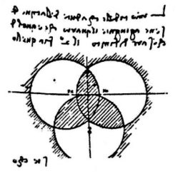
Valores Sistémicos
Son el cumplimiento de los conceptos del constructo mental.
Dimensión del significado (creado por el hombre) de las palabras, ideas y nociones.
Definiciones de lo que debería ser.
Es la dimensión del valor de los estándares, precisión y perfección.
Notes:
Los valores sistémicos son el cumplimiento de los conceptos del constructo mental. Piensa en los valores sistémicos como la dimensión del significado (creado por el hombre) de las palabras, ideas y nociones. Esta dimensión se refiere tanto a conceptos como a definiciones o ideales, metas, estructuras del pensamiento, políticas y procedimientos organizacionales, reglas, leyes y definiciones de lo que debería ser. Es la dimensión del valor de los estándares, precisión y perfección (tal como en las matemáticas) por ejemplo una figura geométrica mental ideal como una esfera o un cubo.
Los tres círculos entrelazados representan los tres sistemas de valor primarios que organizan nuestro mundo.
Valor de los sistemas financieros - Valor de los sistemas legales – Valor de los sistemas de Comunicaciones y conocimiento

Slide 28
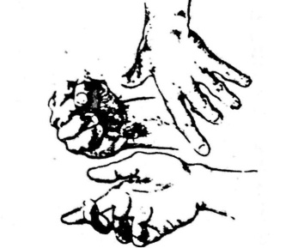
Valores extrínsecos
Cumplimiento de los conceptos abstractos.
Dimensión de las propiedades abstractas comparando dos cosas por grados de correspondencia con clases dadas.
Notes:
Las manos representan los valores prácticos del proceso de trabajo. Los valores extrínsecos son apariencias y funciones de los productos creados por un esfuerzo individual o colectivo. El rendimiento académico depende de esos valores.
Los valores extrínsecos son el cumplimiento de los conceptos abstractos. Piensa en los valores extrínsecos como la dimensión de las propiedades abstractas comparando dos cosas por grados de correspondencia con clases dadas. Esta es la dimensión de comparación relativa a una clasificación general y sobre cómo se usa de mejor manera el pensamiento práctico. Incluye los elementos del mundo real, perceptivo y material así como las comparaciones de precario, justo, bueno, mejor, y lo mejor. También es la comparación de cosas vistas y cómo ellas mismas se comparan para encajar en otras para procesos, eventos, la construcción de material y la formación de equipos efectivos.

Slide 29
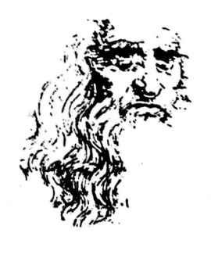
Valores extrínsecos
Comparación relativa a una clasificación general y sobre cómo se usa de mejor manera el pensamiento práctico.
Incluye los elementos del mundo real, perceptivo y material así como las comparaciones de precario, justo, bueno, mejor, y lo mejor.
Notes:
La persona individual es la mayor fuente de valor. El autorretrato de Leonardo da Vinci, muestra la único e irremplazable naturaleza del valor intrínseco. El esfuerzo y estilo único de cada persona en la Universidad se combinan para cambiar la personalidad y el espíritu singular de la sociedad. Las personas completan el todo del mundo y de la vida, siempre mejor que la suma de sus partes.

Slide 30

Valores intrínsecos
Cumplimiento de conceptos únicos y singulares.
Dimensión del carácter único y de la individualidad.
Se compone de seres sensibles, personas, animales (mascotas), familias, comunidades y culturas concretos.
Notes:
Los valores intrínsecos son el cumplimiento de conceptos únicos y singulares. Piensa en los valores intrínsecos como la dimensión del carácter único y de la individualidad. Esta dimensión se compone de seres sensibles, personas, animales (mascotas), familias, comunidades y culturas concretos. El amor, la empatía y el intercambio de buenos sentimientos interpersonales son ejemplos de los valores intrínsecos.

Slide 31
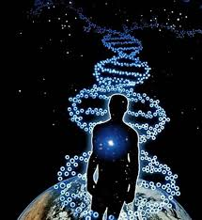
Dimensiones de la jerarquía del valor
Tiene tres dimensiones principales que representan los diferentes tipos de conceptos o regiones de la realidad. Estas son intrínsecas (las personas), extrínsecas (las cosas) y sistémicas (las ideas).
Notes:
La axiología se volvió una ciencia con lo trabajos del Dr. Robert S. Hartman quien unió y ordenó la teoría del valor con bases en el conjunto formal de la teoría, estableciéndola como una axiología científica “formal” y creando la primera jerarquía de valor lógica

Slide 32
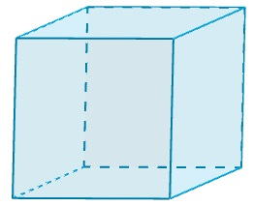

Dimensión sistémica
Condensa cosas, funciones sociales y personas al mínimo número de propiedades para la identificación, un objeto de la mente, una definición.
Es contable, finita y fija.
Notes:
Se le representa con el número cardinal “n”, el cual puede identificarse con cualquier número exacto.
Si preguntas cuántos lados tiene un cubo la respuesta siempre será “seis”, ni más ni menos, en geometría, un círculo tiene que ser un círculo perfecto, de lo contrario no es un círculo en absoluto.
Un ejemplo común puede verse en las etiquetas de información nutricional; todos saben que un producto alimenticio puede contener un cierto porcentaje de grasa (extrínseco) y que el porcentaje exacto de grasa es un valor sistémico.

Slide 33

Dimensión Sistémica
La Estructura mental finita.
Este nivel cubre el campo del lenguaje y todos los significados que otorgamos a las palabras.
Sirve para lograr acuerdos, hacer planos, dar instrucciones, hacer negocios y otras tareas de corto y largo plazo.
Notes:
Si jugamos Golf, por ejemplo, el valor sistémico es representado por el objetivo del juego; la forma de lograr el éxito o la intención detrás de nuestro golpe. Dentro de la Ética este apartado simboliza todas las reglas o códigos que guían la moralidad de alguien.

Slide 34
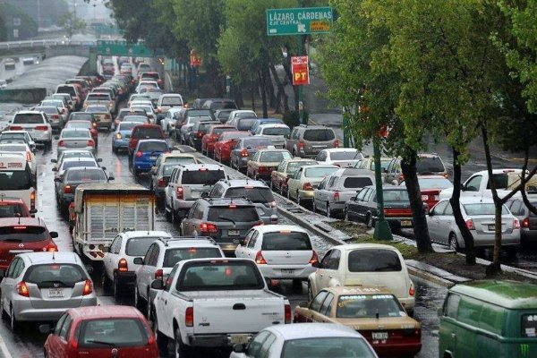
Dimensión extrínseca
Es contable pero no tiene un límite, dicho de otra forma, es una serie expandible de propiedades o “grupos” de propiedades, una división específica dentro del total intrínseco y holístico del inventario de la propiedad.
Notes:
Es la segunda dimensión más rica de la realidad de valores y se le representa por un “aleph-nulo” o “aleph-cero”, es decir, el cardinal transfinito que es contable pero no tiene un límite, dicho de otra forma, es una serie expandible de propiedades o “grupos” de propiedades, una división específica dentro del total intrínseco y holístico del inventario de la propiedad.
¿Cuántos automóviles existen actualmente? Es un número grande e indefinido, muchos autos se destruyen así y otros se manufacturan o restauran todo el tiempo; el número de todos los autos varía constantemente y por eso no existe un número definido. Por supuesto que el número de automóviles es contable pero nunca es definido y fijo; el mundo exterior en el que vivimos siempre fluye o sufre cambios dinámicos. Recuerda al filósofo griego Heráclito, quien es famoso por decir: “Nunca podremos bañarnos dos veces en el mismo río”

Slide 35

Dimensión Extrínseca
Lo que observamos con nuestros sentidos. Todo aquello que es tangible y observable así como la implementación de planes y direcciones en el espacio/tiempo.
Notes:
En el caso del Golf esta realidad se ve representada a través de las cualidades técnicas y mecánicas del deporte – como golpear la bola con un palo en específico. Dentro de la Ética se refiere a la forma en que nos desenvolvemos con otros, ya sea amorosa, práctica o resentidamente.

Slide 36


Dimensión intrínseca
Es la dimensión más rica.
Contiene la más rica intensidad de propiedades y el inventario completo de propiedades.
Notes:
La dimensión intrínseca dentro del trabajo de Hartman es la dimensión más rica. Se representa con el número “aleph-uno”, es decir, un número cardinal transfinito que representa un continuum infinito de realidad que contiene la más rica intensidad de propiedades y el inventario completo de propiedades.
Sal y ve el cielo, ¿puede ver alguna nube? ¿Cuántas nubes diferentes podrían existir? Sí, el número de posibles formaciones de nubes es infinito. Si creyéramos que el número de nubes diferentes es finito, estaríamos viviendo en un mundo de experiencias reducido y diferente; las formaciones de nubes son similares a la riqueza que encontramos en otros seres humanos, ¿cuántos tipos diferentes de afirmaciones, respuestas y comportamientos puede expresar o exhibir otro ser humano? Esto también es infinito a un nivel de intensidad de un inventario de propiedad infinito, lo cual se encuentra dentro de la dimensión del valor intrínseco.

Slide 37

Dimensión Intrínseca
La comprensión holística de una situación y reconocer a los otros como individuos con pensamientos y sentimientos propios.
El apartado intrínseco es el reconocimiento de una dignidad humana inalienable.
Notes:
Dentro del contexto del Golf recaería en la comprensión de lo que ocurre alrededor y en “sentirse uno” con el juego; no es necesario pensar o analizar todo, muchas de tus habilidades están internalizadas y son parte de cómo practicas el deporte.

Slide 38
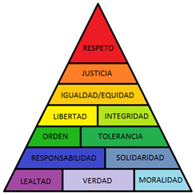
Jerarquía de valores
La jerarquía de valores de la axiología formal consiste en combinar los valores sistémicos, extrínsecos e intrínsecos con las evaluaciones sistémicas, extrínsecas e intrínsecas de estos valores.

Slide 39

Discernimiento de valores (juicio)
Es una combinación de las capacidades racionales y emocionales, lo cual diferencia el valor del objeto mismo de la valoración que la mente humana hace respecto al objeto; dicha valoración está influenciada usualmente por condicionamientos emocionales tales como me gusta o no me gusta.
Notes:
Comenzaremos con un objeto de valoración “x”. Cuando identificamos de manera racional una “x” podemos aumentar su valor o podemos despreciarlo con nuestras respuestas emocionales respecto a él (“me gusta” o “no me gusta”). La jerarquía de valores es el resultado de combinar las tres dimensiones del valor axiológico con nuestras orientaciones emocionales respecto a él

Slide 40

¿Qué es Bien?
Todo aquello que cumpla el concepto mental o las expectativas de un individuo de acuerdo con las especificaciones cognitivas y emocionales de sus deseos.
Notes:
Esto significa que el individuo puede realizar un contraste entre las propiedades del objeto y la lista de especificaciones significativas de su valoración.

Slide 41
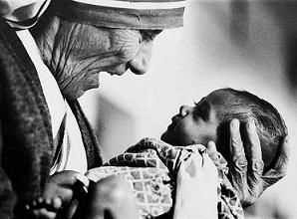
¿Qué es Bondad?
Corresponde al grado en que un objeto cumple con las especificaciones de su nombre de clase o concepto.
Notes:
Lo primero que debemos hacer para poder entender a la perfección el significado del término bondad es que llevemos a cabo el establecimiento de su origen etimológico y este debemos subrayar que se encuentra en el latín. Así, más exactamente podemos ver que emana del vocablo bonitas que es fruto de la suma del término bonus, que se puede traducir como “bueno”, y del sufijo –tat que equivale a “cualidad”.
Bondad es la cualidad de bueno, un adjetivo que hace referencia a lo útil, agradable, apetecible, gustoso o divertido. Una persona con bondad, por lo tanto, tiene una inclinación natural a hacer el bien.

Slide 42
Referencias Bibliográficas
Definiendo Integralmente a la Ciencia Axiológica . David Mefford, 2012. UAEMex.
Aquilino polaino.- Manual de bioética y fundamentos
Sgreccia, Elio. Bioética básica
Hernández A.J. Ética En la Investigación Biomédica. Manual Moderno. México D.F. 2002.
Sgreccia, Elio. Manual de Bioética I Fundamentos de Ética y Bioética, Madrid, España,4ª edición, 2009
Hernández A. J. y col. Bioética General. Manual Moderno. México D.F. 2002.
Kuthy P. J. Tarasco M. M. Cortés G. G. Villalobos P. J. y col. Introducción a la Bioética. Méndez y Editores. México, D.F. 2002.

